Slide 1

Chapter 01
PHP 프로그래밍 환경 구축

Slide 2
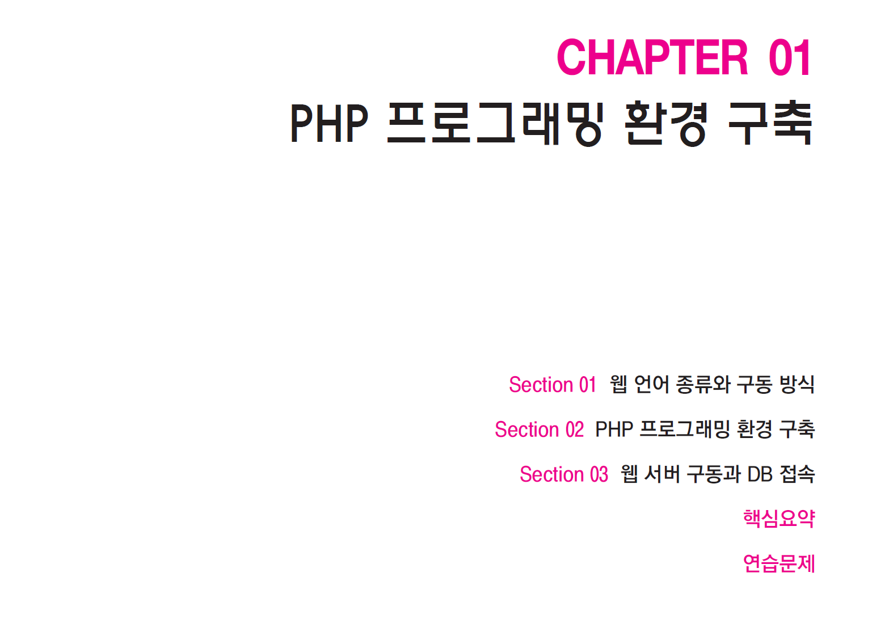
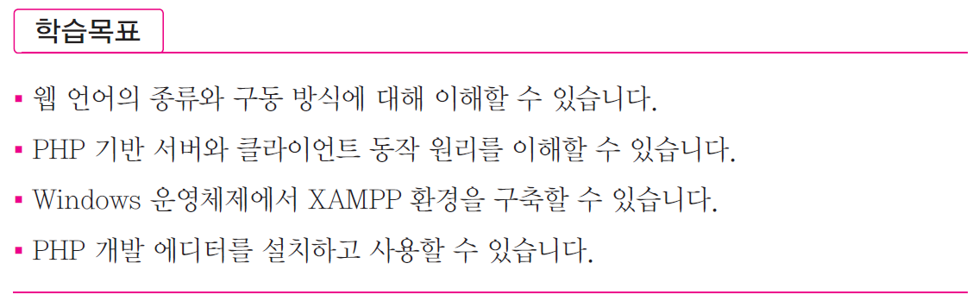

Slide 3
웹 언어 종류와 구동 방식
01
웹 언어 종류
PHP(Hypertext Preprocessor)
많은 함수를 기본적으로 제공하여 배우기가 쉽고 응용하기 편리
Windows 운영체제 뿐만 아니라 리눅스, 유닉스 계열에서도 사용
웹 서버의 운영체제가 바뀌더라도 소스 코드는 그대로 사용 가능
MySQL, MariaDB, Oracle, Informix 등 다양한 DBMS 지원
JSP(Java Server Pages)
Java를 기반으로 웹 환경에서 사용할 수 있도록 개발된 웹 언어
은행이나 대형 쇼핑몰, 대기업 등에서 많이 사용
운영체제에 의존하지 않는 독립된 플랫폼 지원
객체지향을 주축으로 운영
Java에 대한 사전 지식이 없으면 프로그래밍 하기 어려움

Slide 4
ASP(Active Server Pages)
주로 Windows 운영체제에서 많이 사용
Windows 운영체제에서 IIS(Internet Information Server) 웹 서버 설정
서버의 운영체제가 리눅스 또는 유닉스 운영체제에서는 사용하지 못함
PHP를 선택한 이유
ASP는 Windows 운영체제에서만 사용 가능한 제한된 환경
JSP는 객체지향에 대한 충분한 이해와 응용에 대한 선행학습 필요
PHP는 다양한 함수를 제공해 주므로 초보자도 쉽게 배울 수 있음

Slide 5
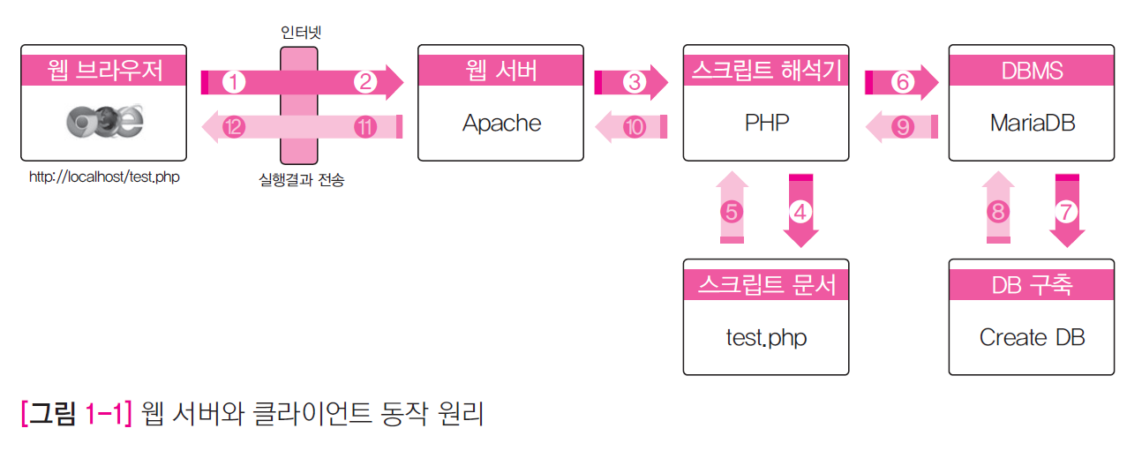
웹 언어 구동 방식
HTML은 클라이언트 측에서 실행되고 결과화면을 나타내지만 PHP는 웹 서버가 반드시 구축되어 있어야만 결과화면을 볼 수 있음
그 이유는 서버 측에서 명령을 해석하고 클라이언트 측에서 수행된 결과를 보내주는 과정으로 전개

Slide 6
PHP 프로그래밍 환경 구축
02
APM 패키지의 구성요소
웹 서버 : Apache
데이터 베이스 : MariaDB
웹 언어 : PHP 7
XAMPP 오픈 소스 패키지 다운로드
XAMPP는 Apache, PHP 7, MariaDB 패키지 형태로 무료 제공
Windows, 리눅스, 유닉스, 맥 OS에서 사용 가능
XAMPP 패키지는 설치와 사용방법이 매우 간단하고 쉬움
https://www.apachefriends.org/index.html 사이트에서 Windows운영체제용 패키지 다운로드

Slide 7
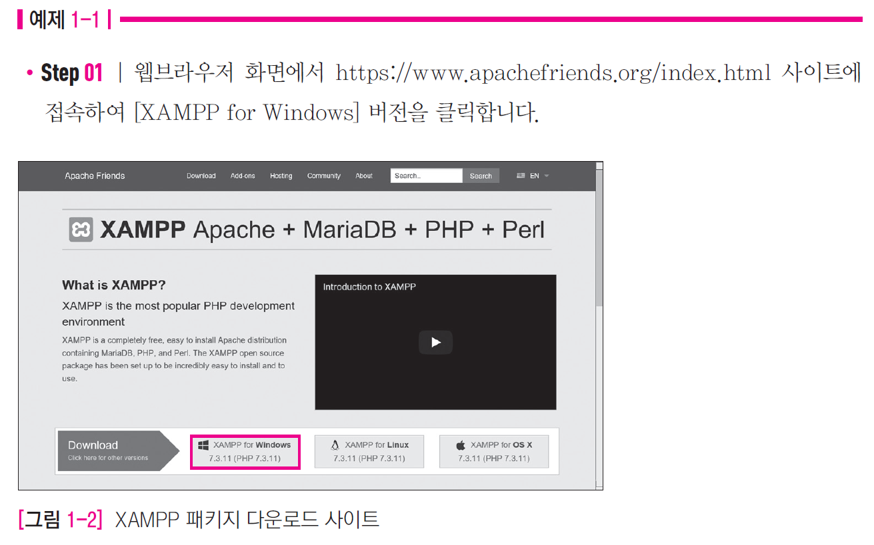

Slide 8
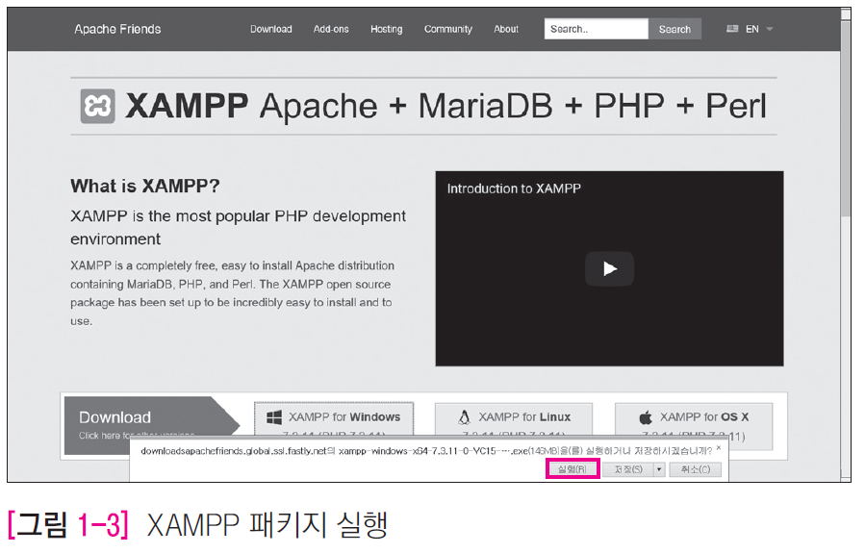

Slide 9
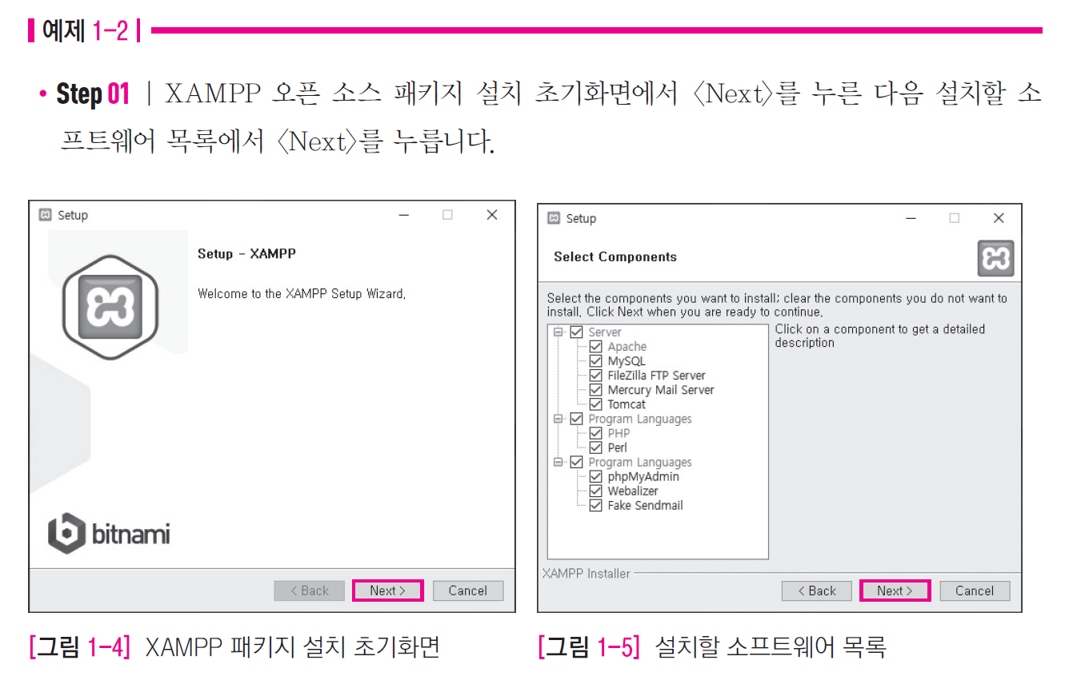
XAMPP 패키지 설치

Slide 10
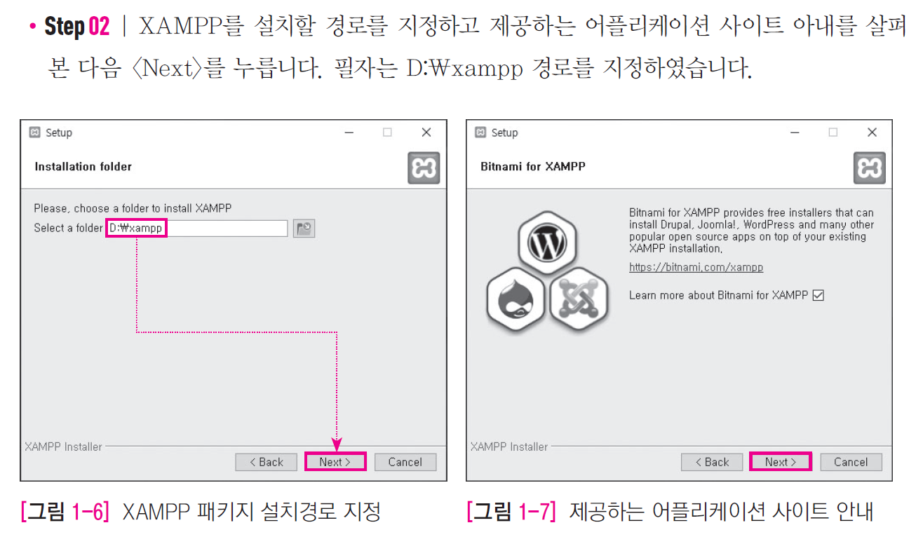

Slide 11
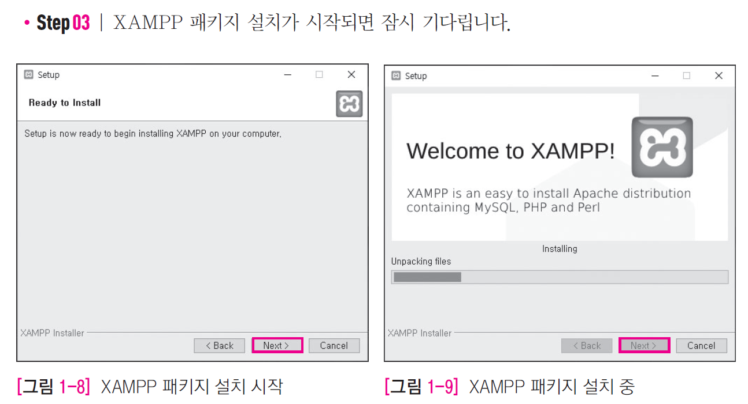

Slide 12
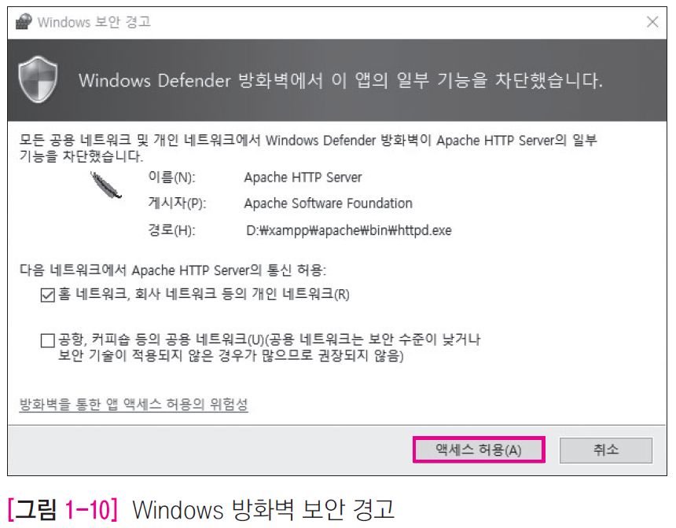

Slide 13
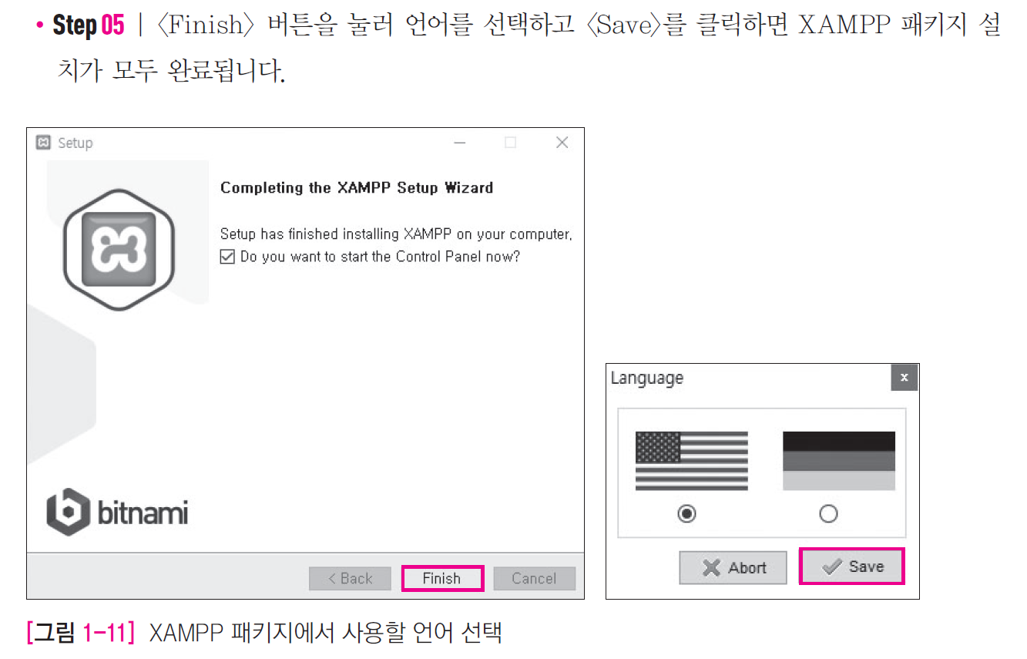

Slide 14
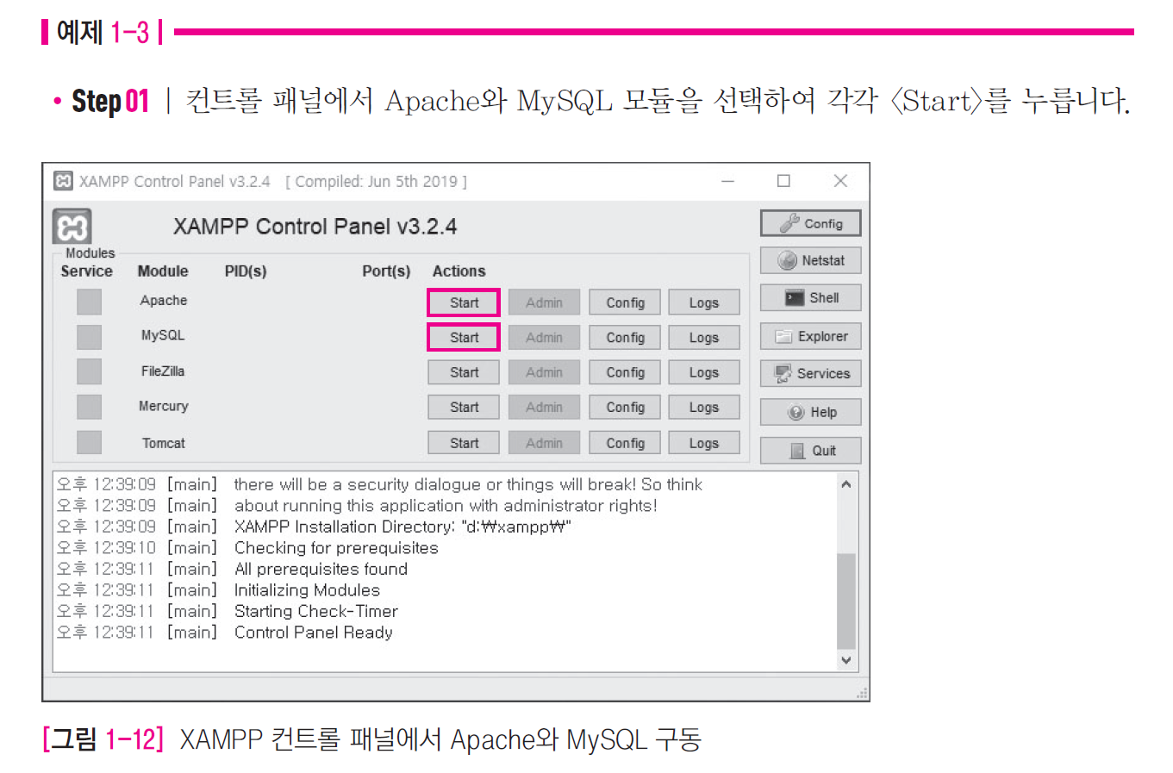
XAMPP에서 사용할 모듈 선택
컨트롤 패널 실행파일 경로 → d:\xampp\xampp-control.exe

Slide 15
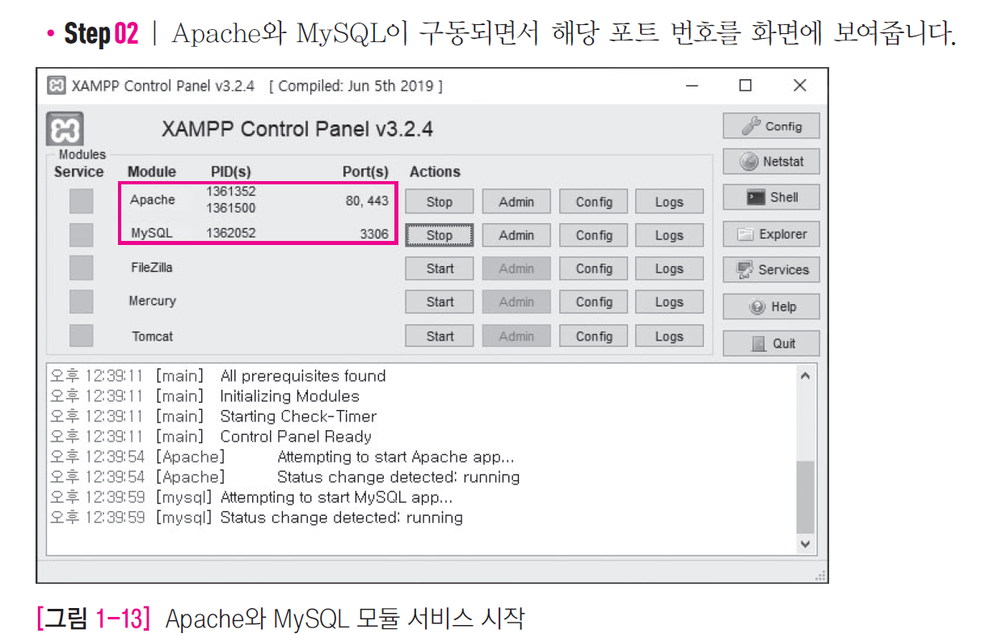

Slide 16
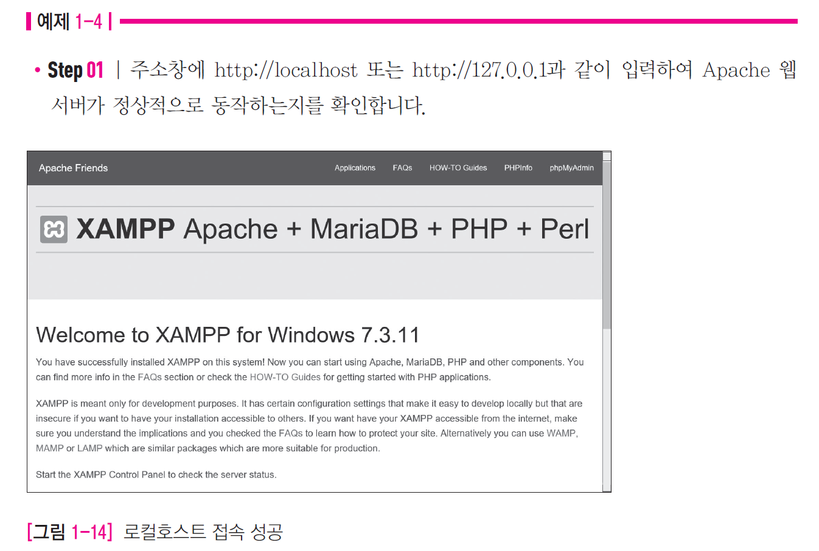
웹 서버 구동과 DB 접속
03
Apache 웹 서버 구동 확인

Slide 17
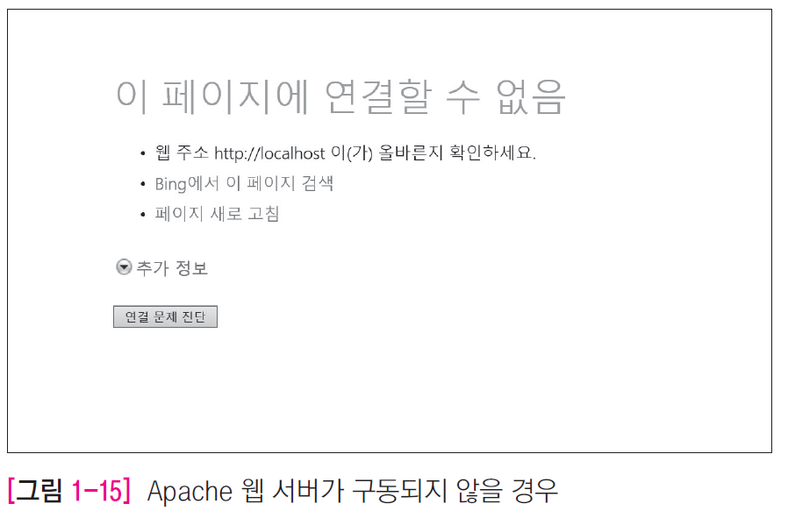

Slide 18
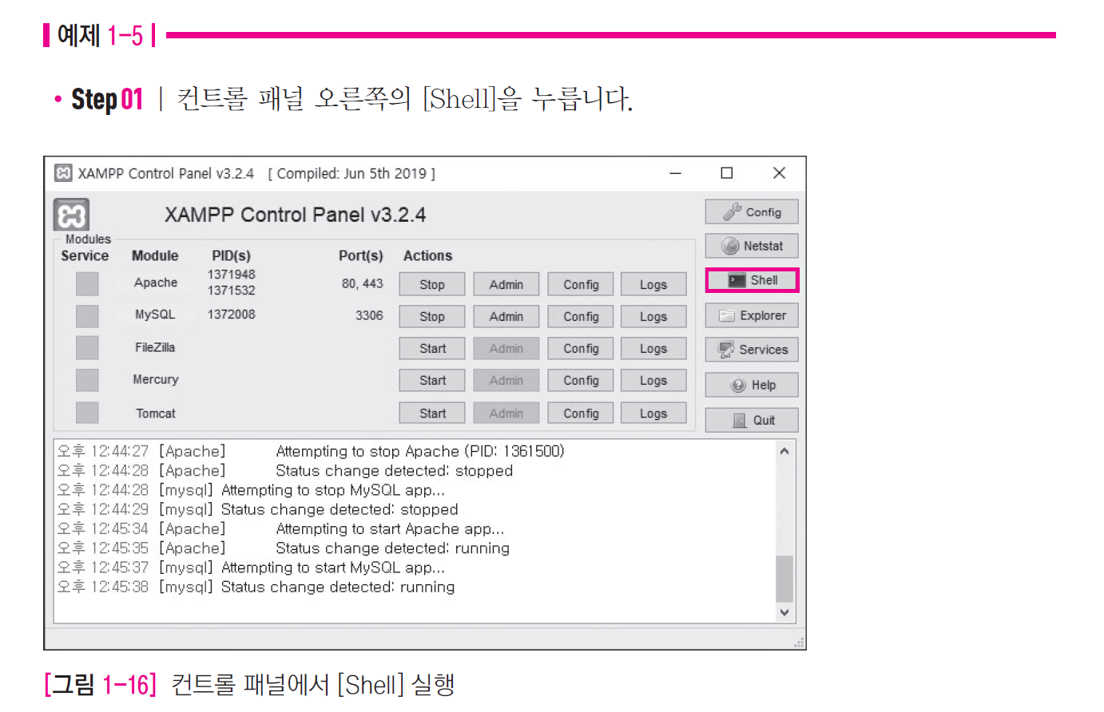
MySQL 접속과 종료

Slide 19
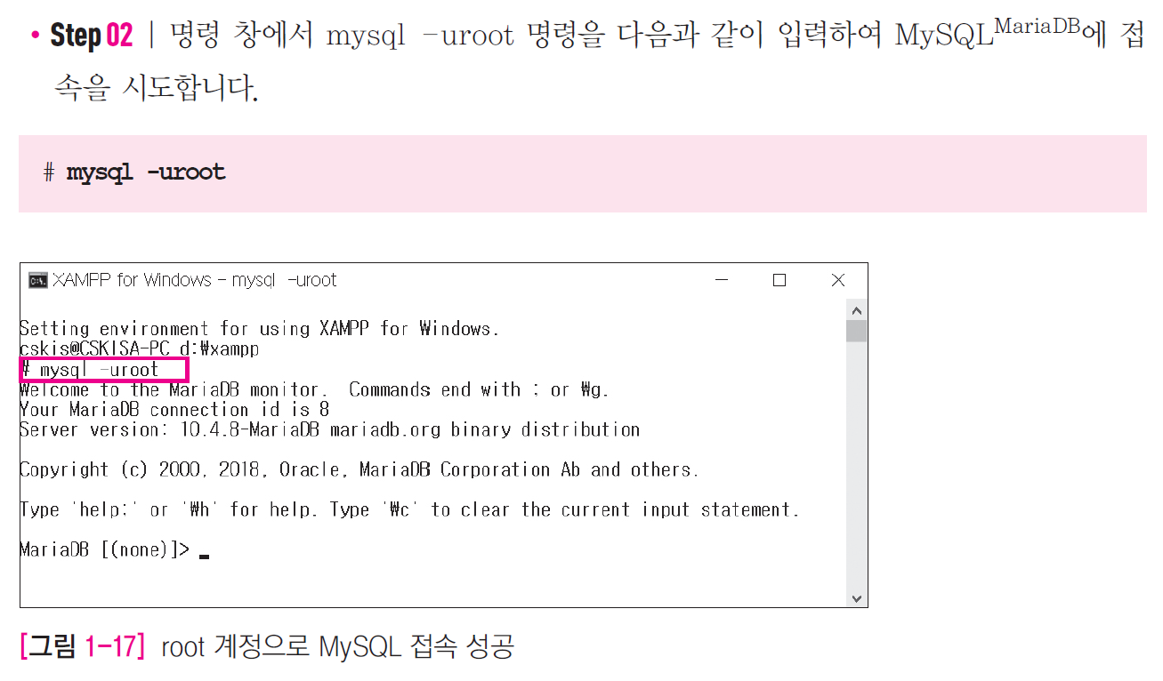

Slide 20
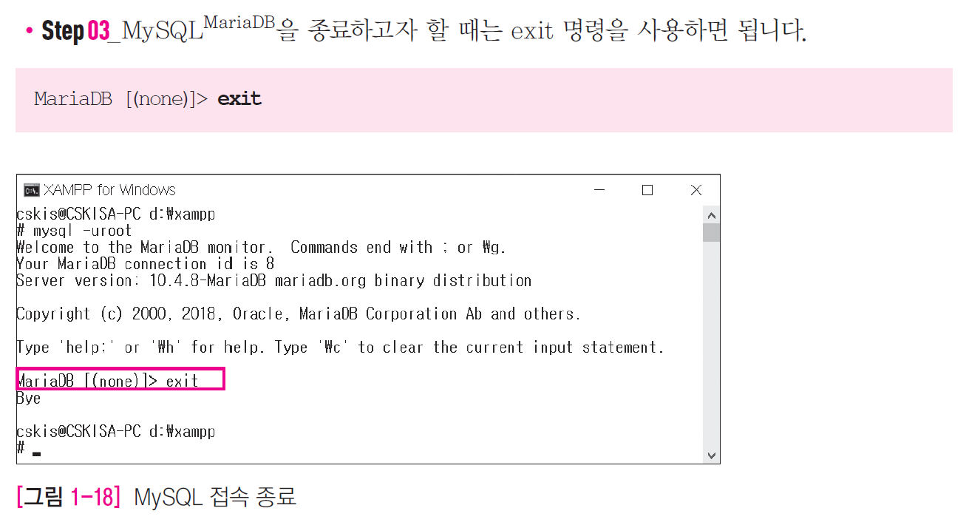

Slide 21
PHP 개발 에디터 설치
에디터의 종류
텍스트 기반 스크립트로 별도의 개발도구 없이 메모장이나 텍스트 편집기 등을 이용하여 작성 가능
PHP 실습을 위해 사용되는 에디터들은 EditPlus, DesyEdit, UltraEdit, AcroEdit, Sublime Text, Aptana Studio, Notepad++, Eclipse 등
여기서는 Notepad++를 기반으로 PHP 개발환경 설정 및 소스 작성
Notepad++ 다운로드 및 설치
Notepad++는 다양한 언어를 사용하여 개발할 수 있는 무료 개발 툴
Editplus 보다 막강한 기능들이 내장
다음 예제를 통해 Notepad++ 설치

Slide 22
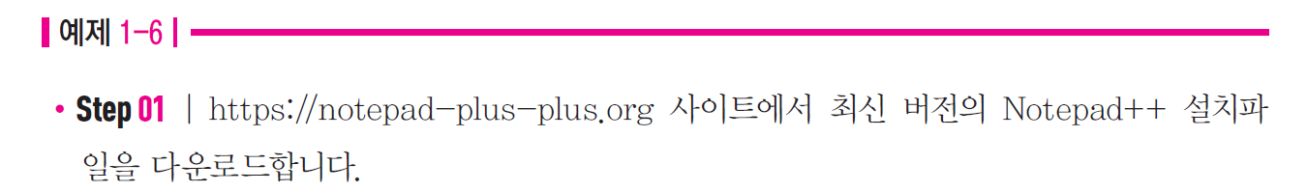
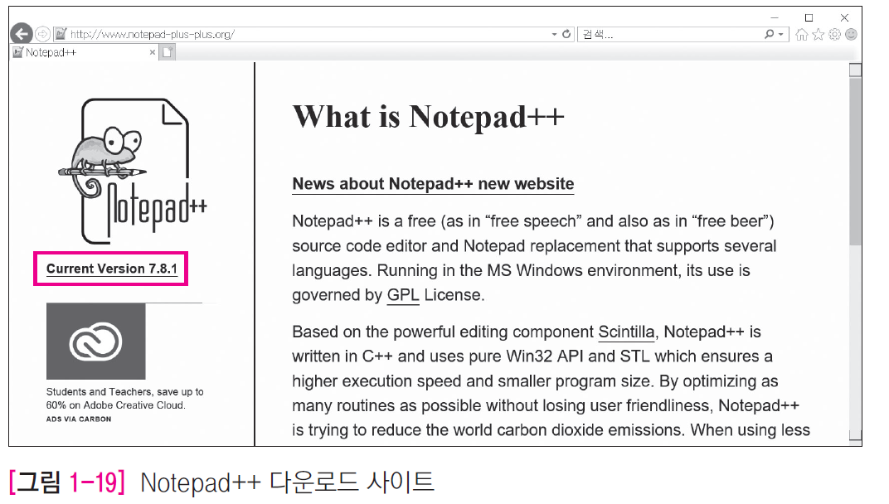

Slide 23
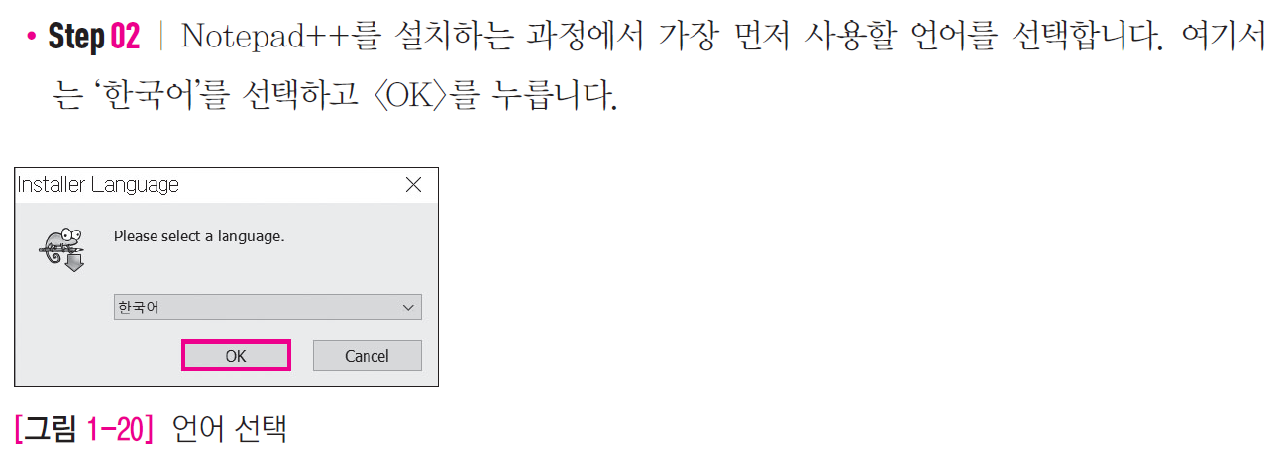

Slide 24
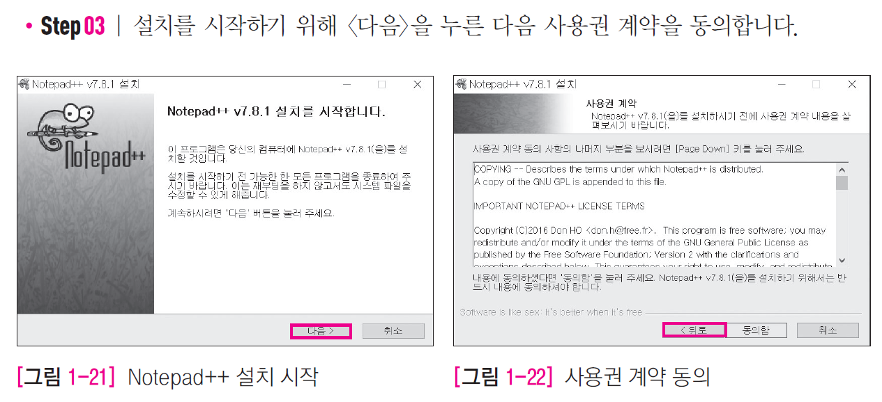

Slide 25
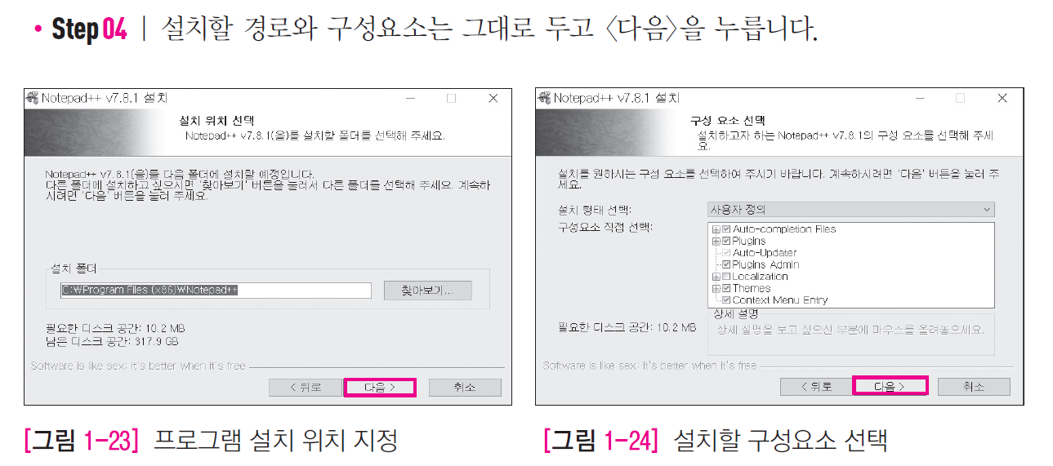

Slide 26
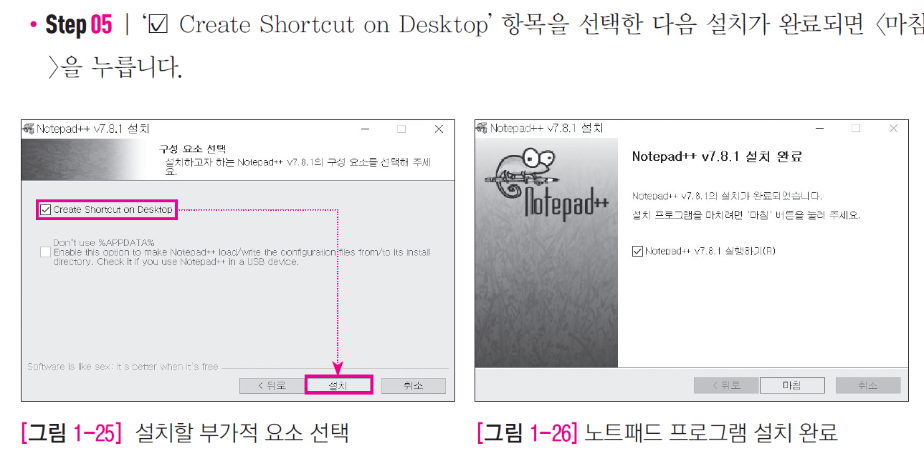

Slide 27
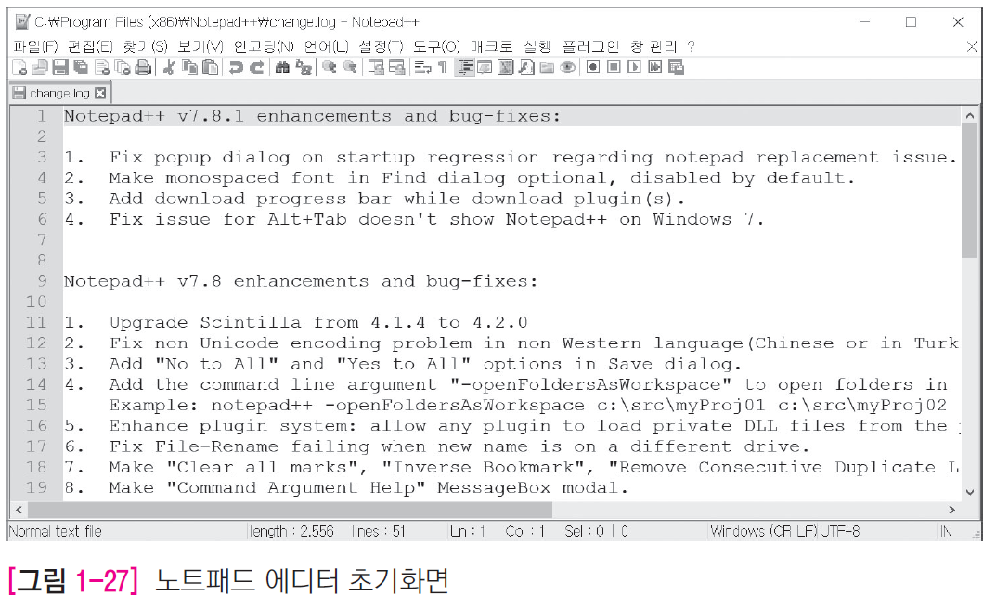

Slide 28
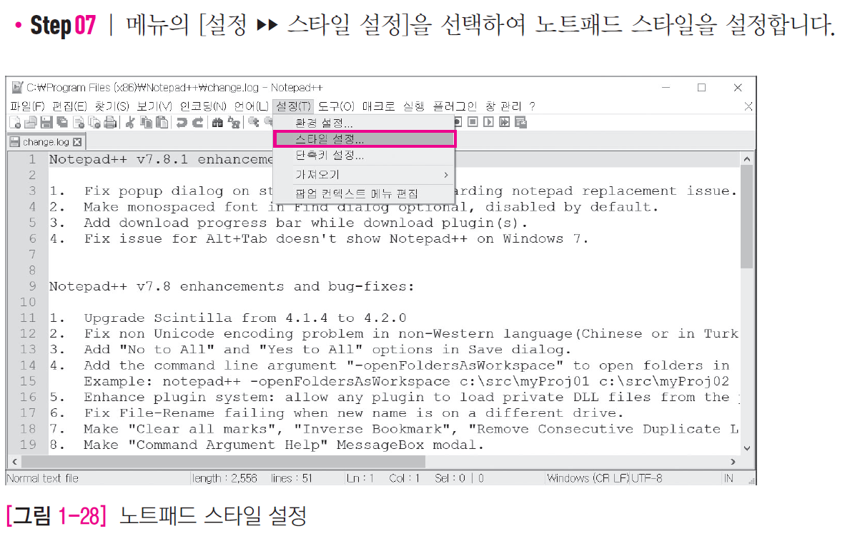

Slide 29
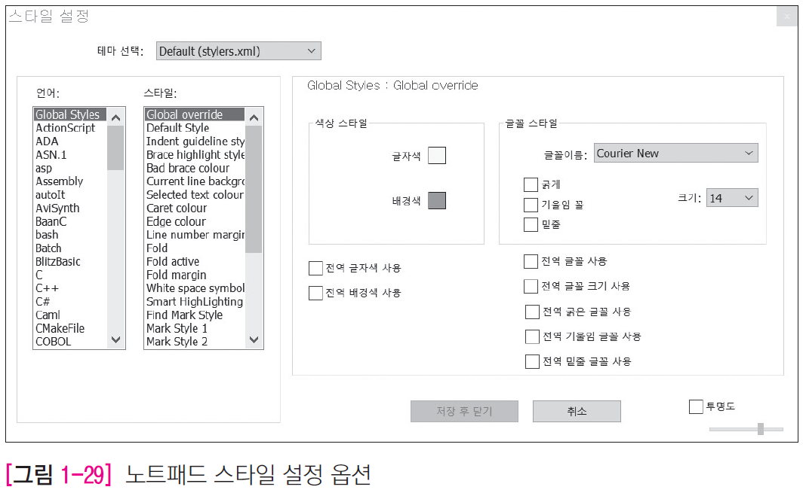

Slide 30
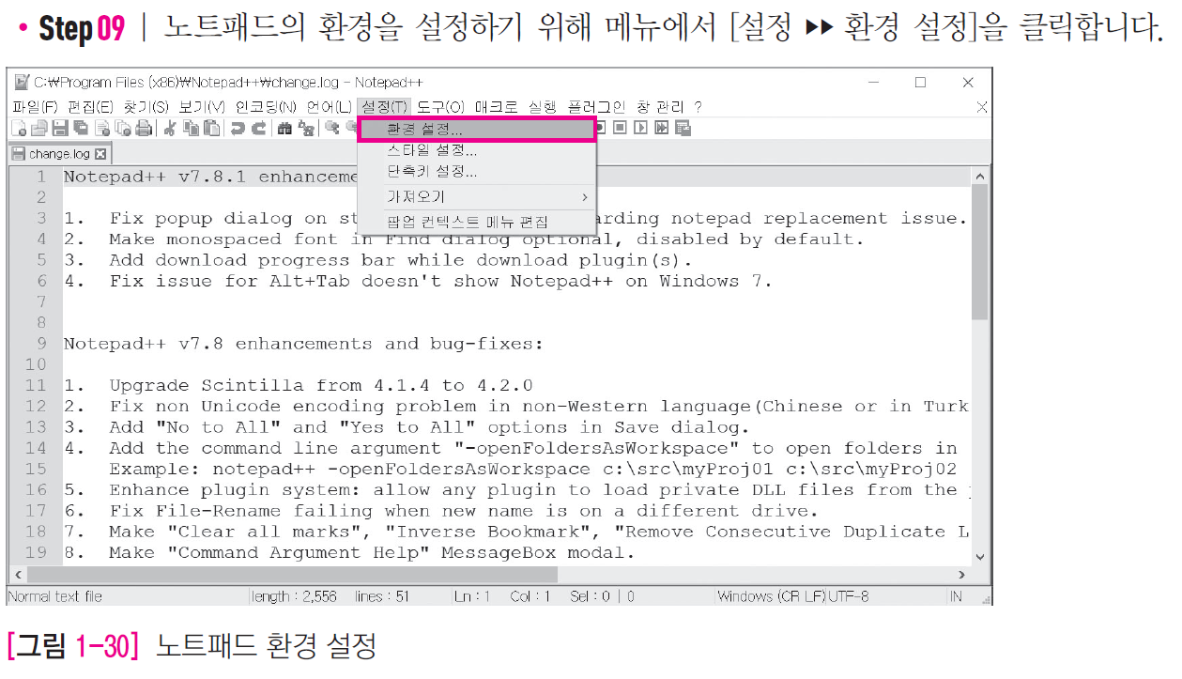

Slide 31
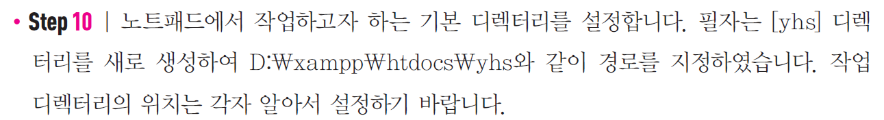
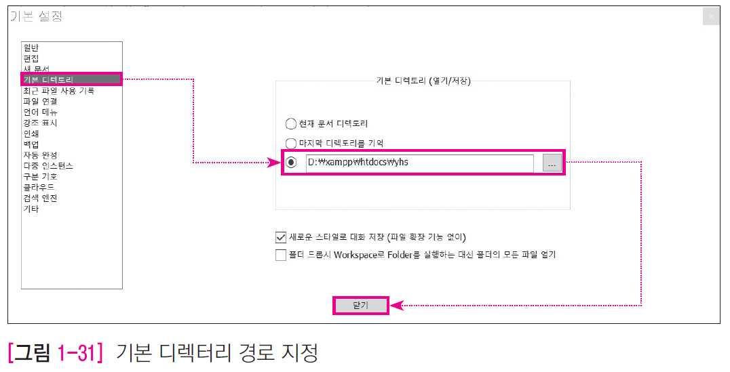

Slide 32
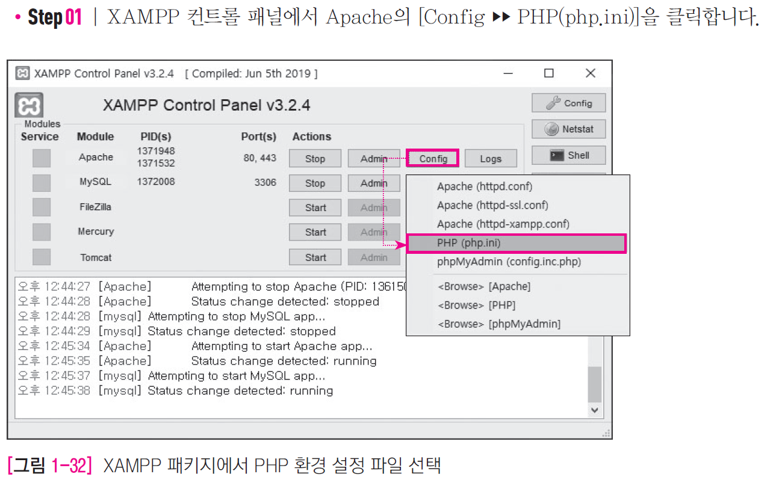
XAMPP 환경 설정
XAMPP 컨트롤 패널에서 환경 설정

Slide 33
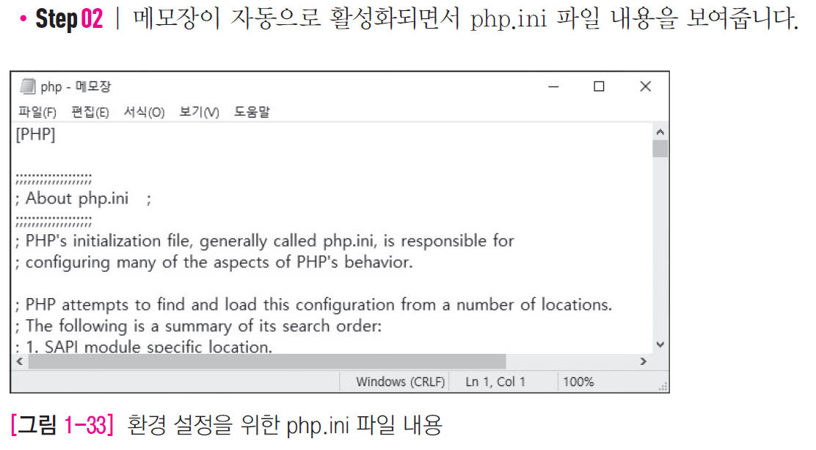

Slide 34
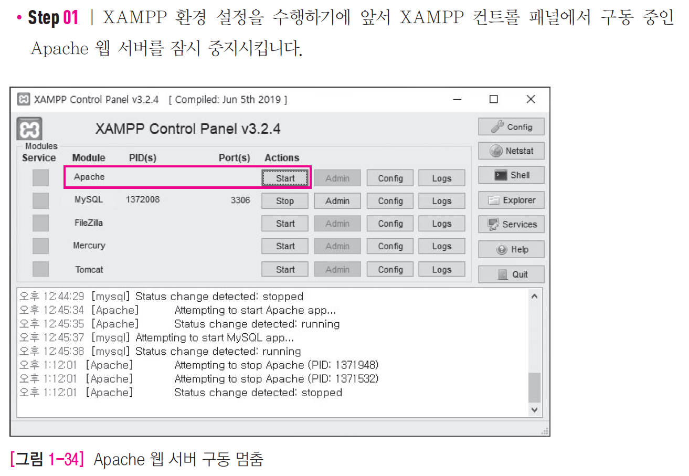
Notepad++ 창에서 환경 설정

Slide 35
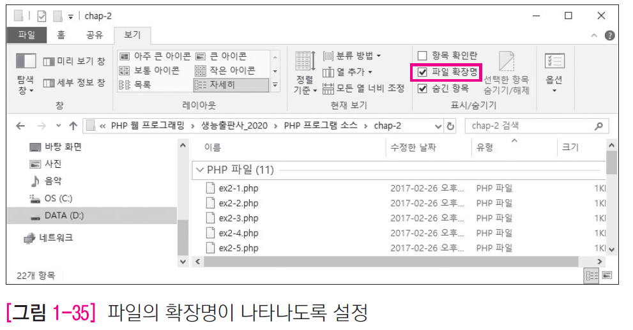

Slide 36
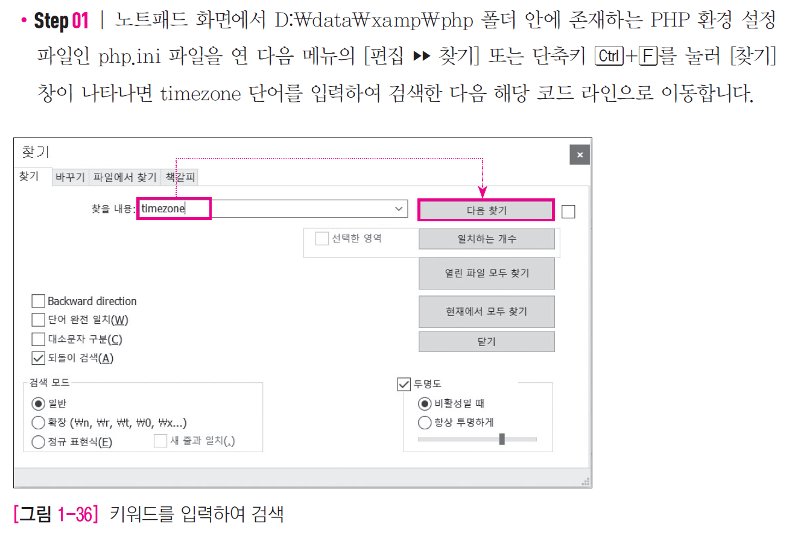
타임존 설정

Slide 37

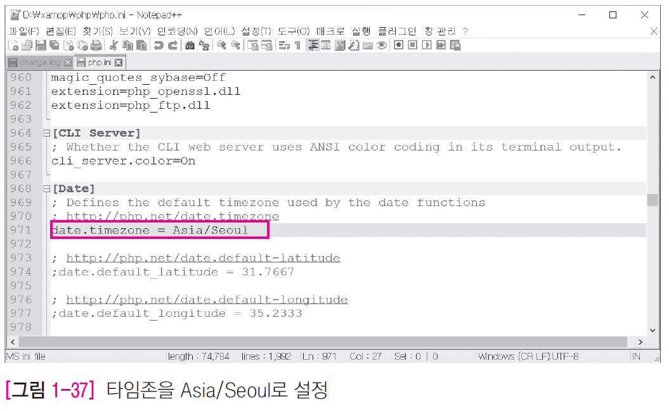

Slide 38
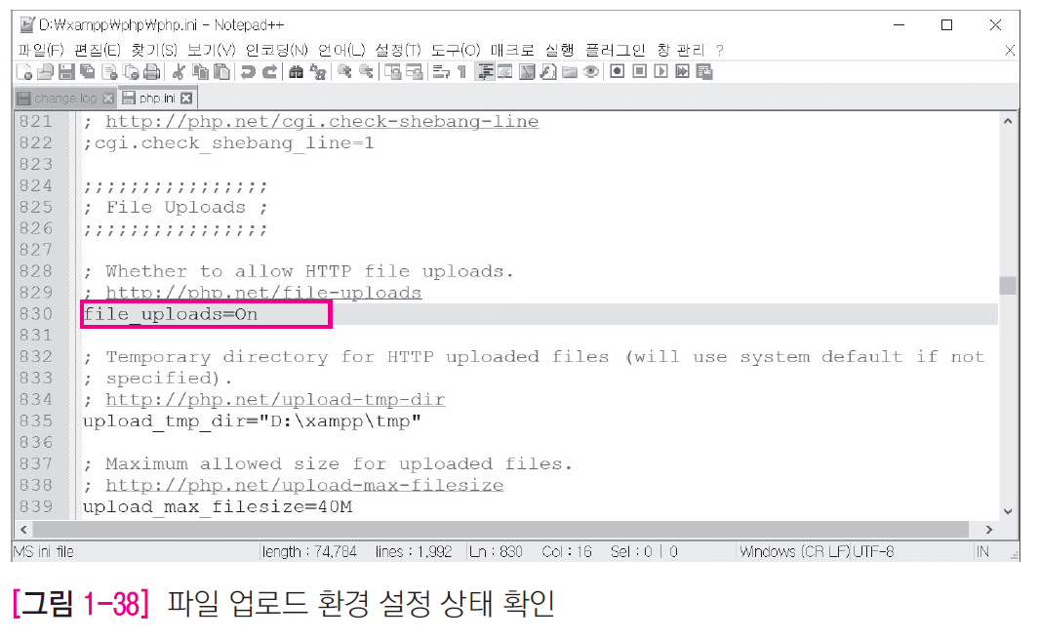
업로드 설정
php.ini 변경 설정 후 Apache 웹 서버를 재시작해야 적용됨

Slide 39
언어설정 설정
php.ini 파일에서..
default_charset :”UTF-8”
mbstring :Korean
mbstring.internal_coding = UTF-8
mbstring.http_input = UTF-8
mbstring.http_output = pass
mbstring.encodng-translation = On
mbstring.detect_order = UTF-8
mbstring.substitute_charter = none

Slide 40
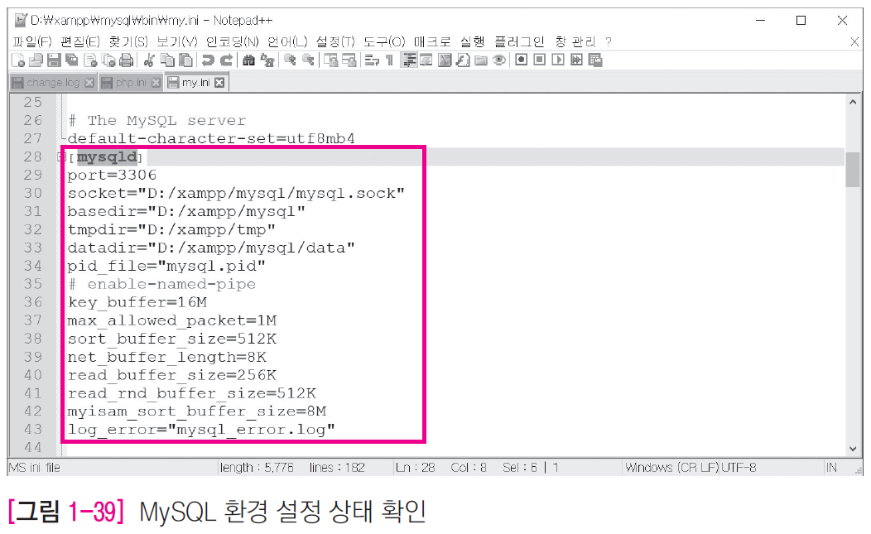
XAMPP 패키지에서 MySQL 환경변수 설정
환경설정 파일 경로 → d:\xampp\mysql\bin\my.ini
노트패드 창에서 mysqld 단어 검색 후 해당 코드 라인으로 이동
여기서는 환경변수에 대해 수정하지 않고 기존 설정된 상태를 그대로 두고 환경 설정 상태만 확인

